Slide 1
机器学习-环境安装配置
李石峰

Slide 2
下载网址
清华镜像：https://mirrors.tuna.tsinghua.edu.cn/help/anaconda/中
Anaconda各种版本：https://mirrors.tuna.tsinghua.edu.cn/anaconda/archive/
官网：https://repo.anaconda.com/archive/

Slide 3
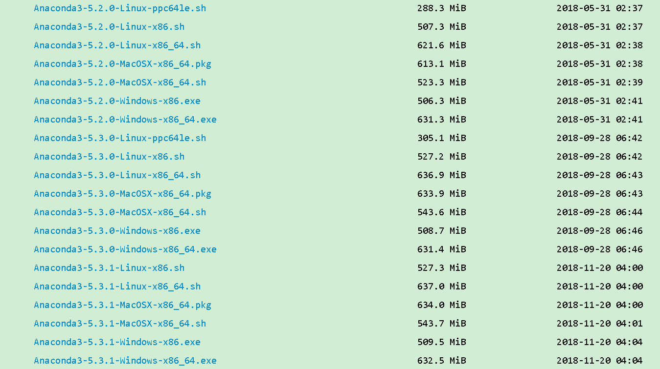
版本选择-mac/linux/64/32

Slide 4
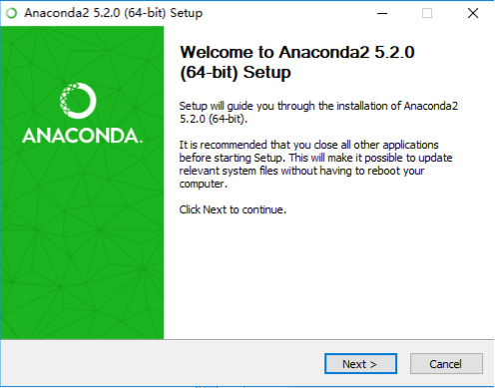
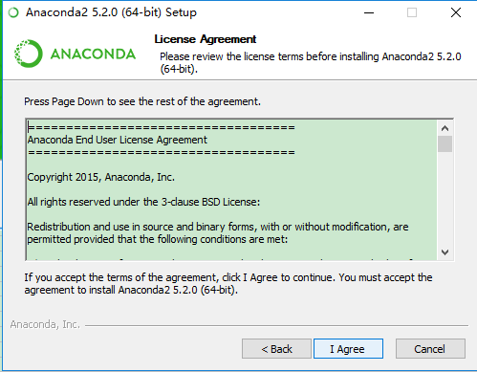

Slide 5
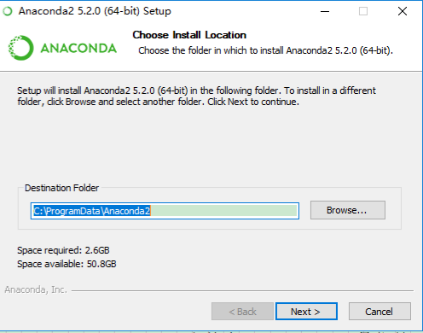
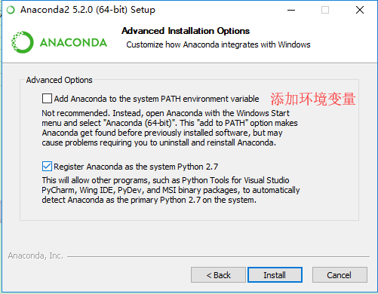

Slide 6
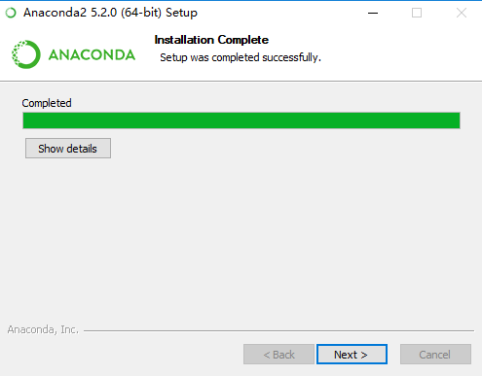
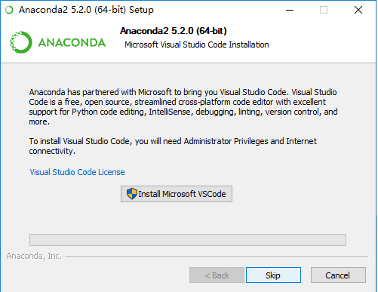

Slide 7
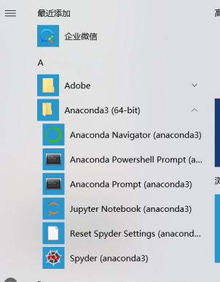
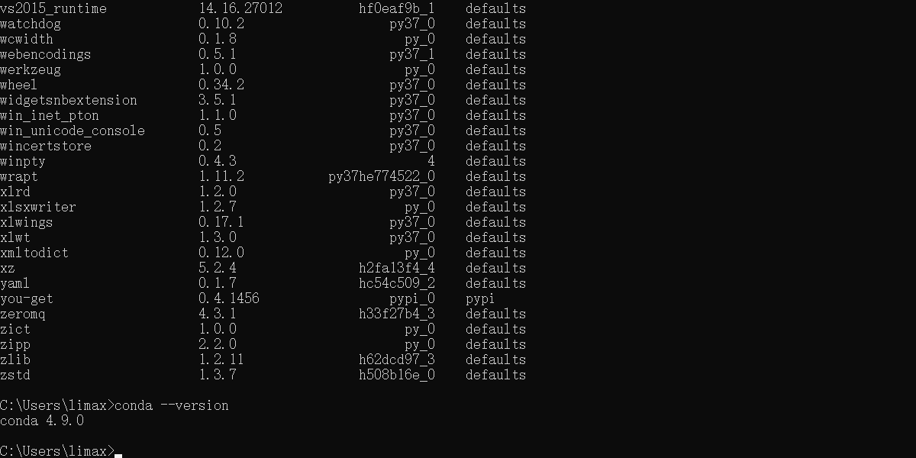
验证

Slide 8
Opencv安装
在线安装
打开cmd窗口，或者anaconda 窗口，输入：
pip install opencv-python

Slide 9
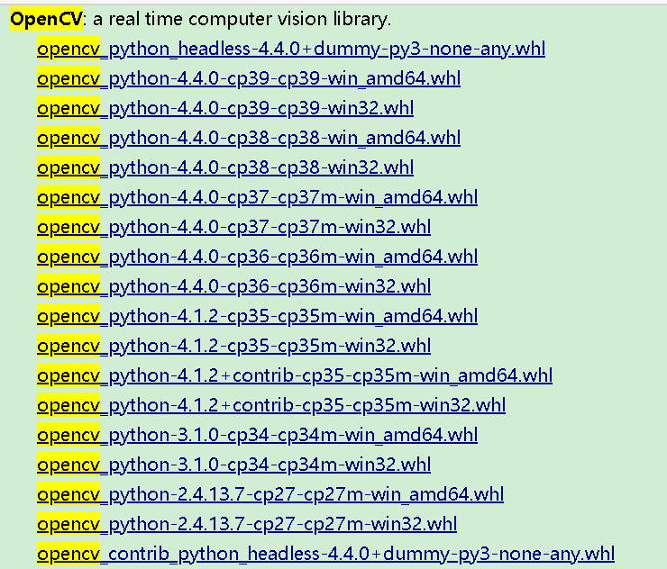
Opencv安装
离线安装
https://www.lfd.uci.edu/~gohlke/pythonlibs/#opencv
Python的版本
操作系统位数
cmd
pip3 install whl文件名

Slide 10
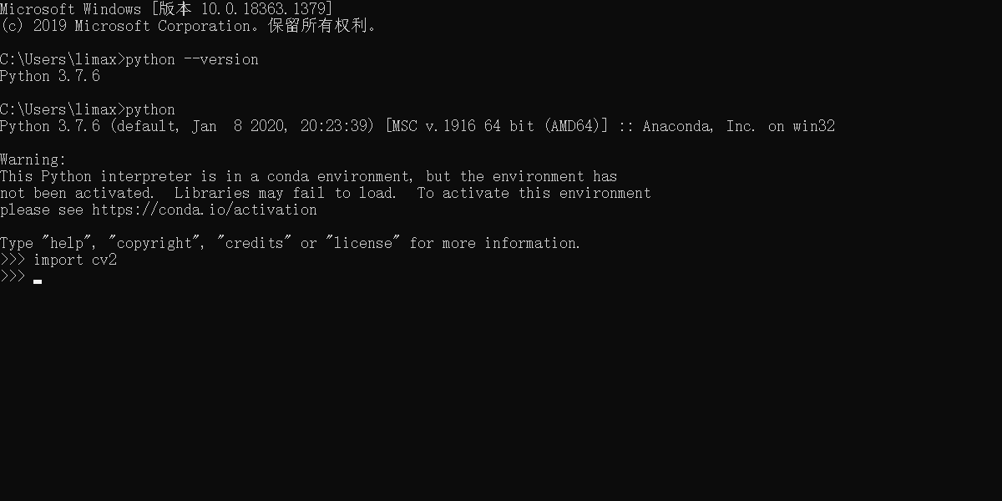
验证

Slide 11
工具实用
Jupyternotebook
Jupyter-lab
Spyder
Vscode
pycharm

Slide 12
Jupyter
when you finished the installation, you can see from the start menu:

Slide 13
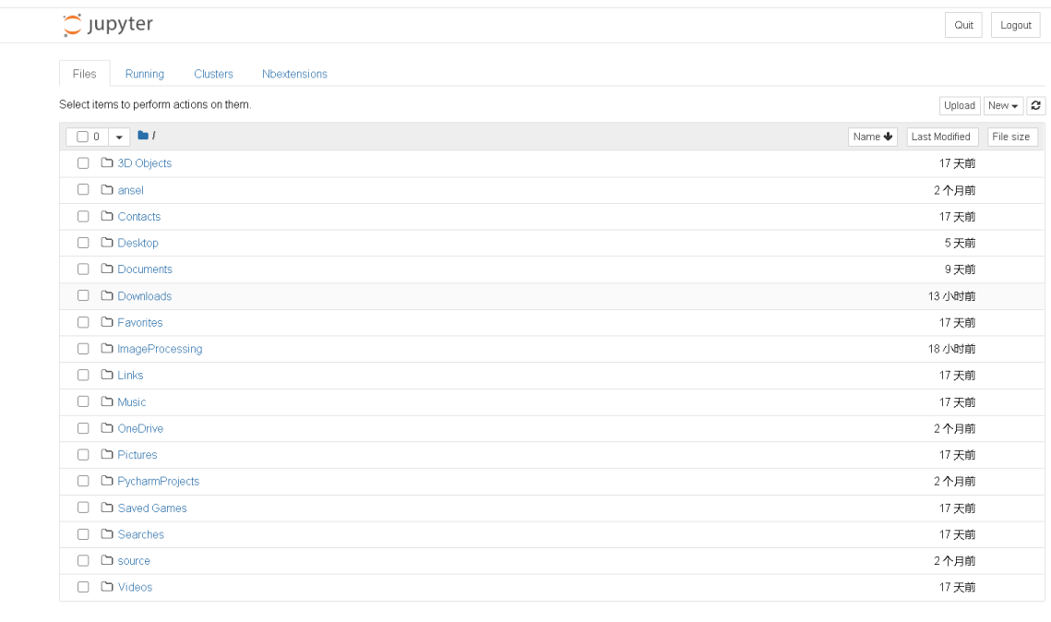
notebook in the browser

Slide 14
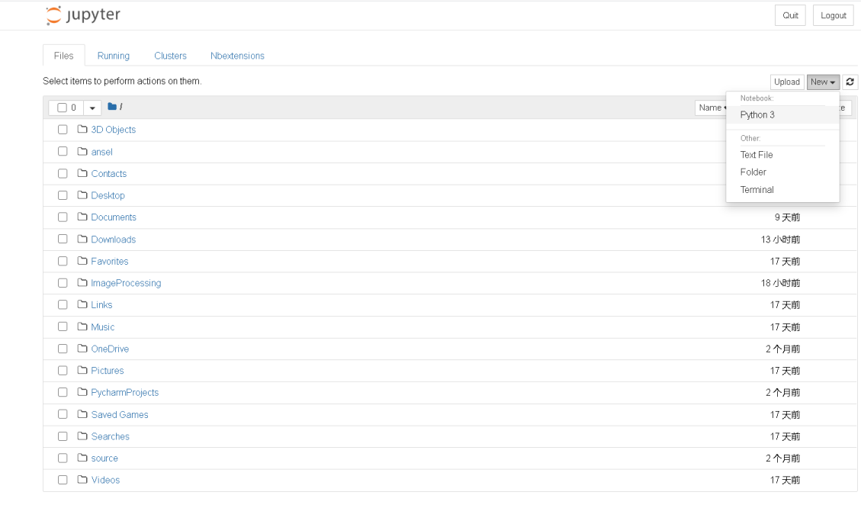
click new --> python3, coding can be began

Slide 15
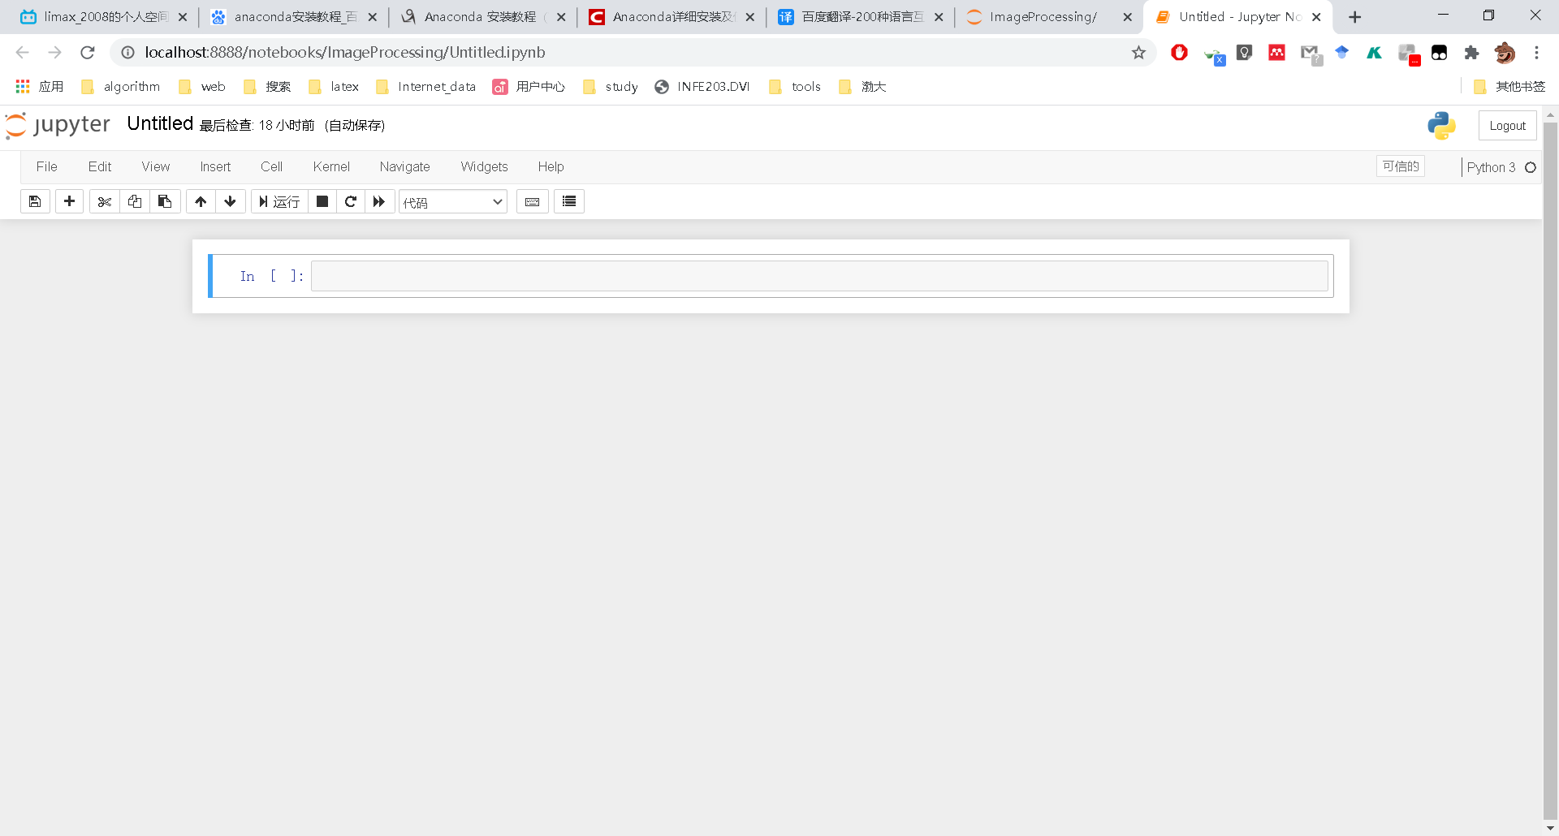
input the python code, begin your programming

Slide 16
Spyder
start menu, click spyder

Slide 17
